Slide 1
Программа губернатора
«Инициативное
бюджетирование»
создаем комфортную среду вместе

Slide 2
Это одна из форм участия граждан в
планировании и контроле за расходами местных бюджетов, которая позволяет жителям выдвигать и отбирать проекты, удовлетворяющие нужды населения, принимать участие в их реализации, а также осущестлять общественный контроль

Slide 3
ИНИЦИАТИВНОЕ
БЮДЖЕТИРОВАНИЕ ОБЪЕДИНЯЕТ ПРОЕКТЫ

Slide 4
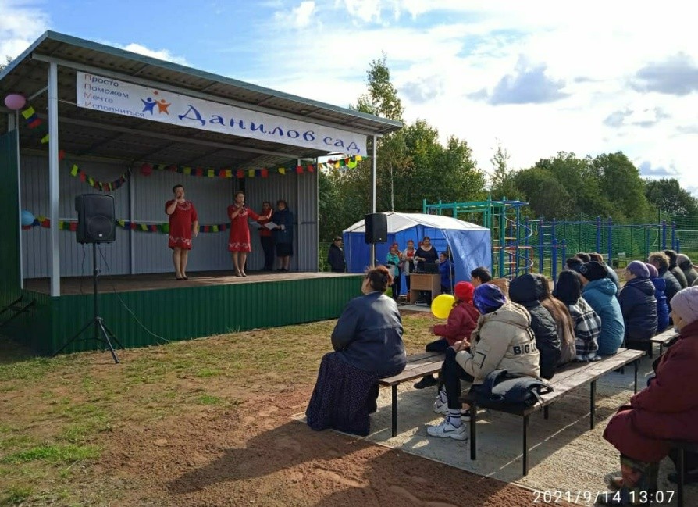
Зона отдыха «Данилов сад» 2020-2021 гг.

Slide 5
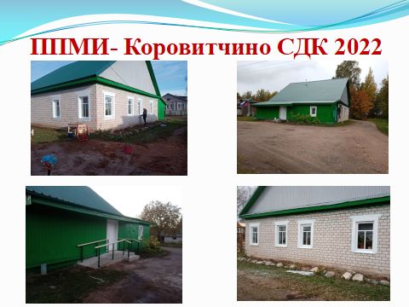
Ремонт Коровитчинского СДК 2022 г.

Slide 6
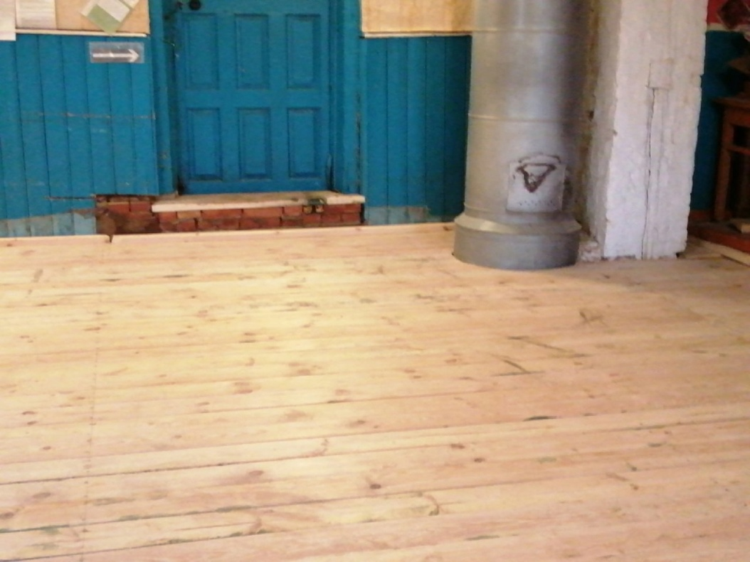
ТОС Шелгуново 2021-2022гг.

Slide 7
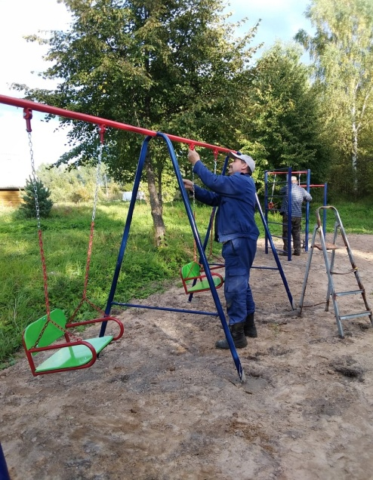
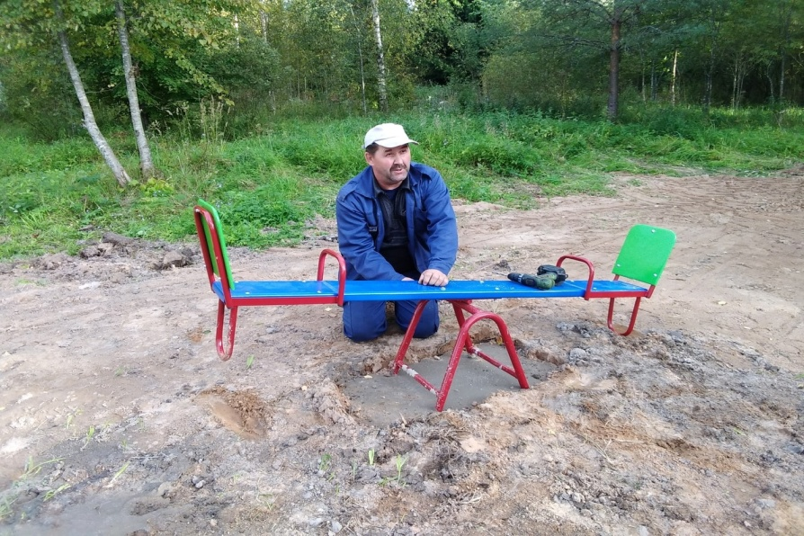
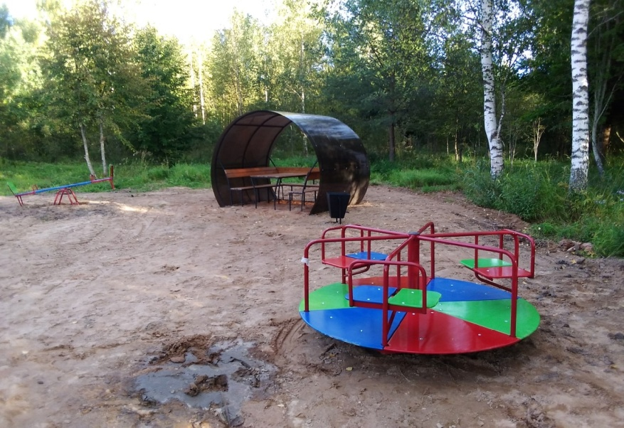
ТОС Новоселье 2022г.

Slide 8
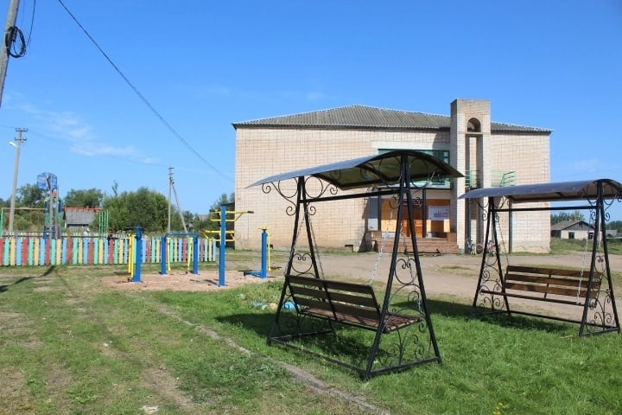
ТОС Пинград 2022 г.

Slide 9
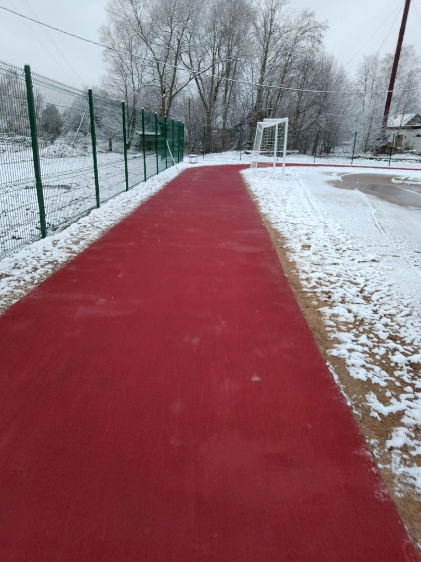
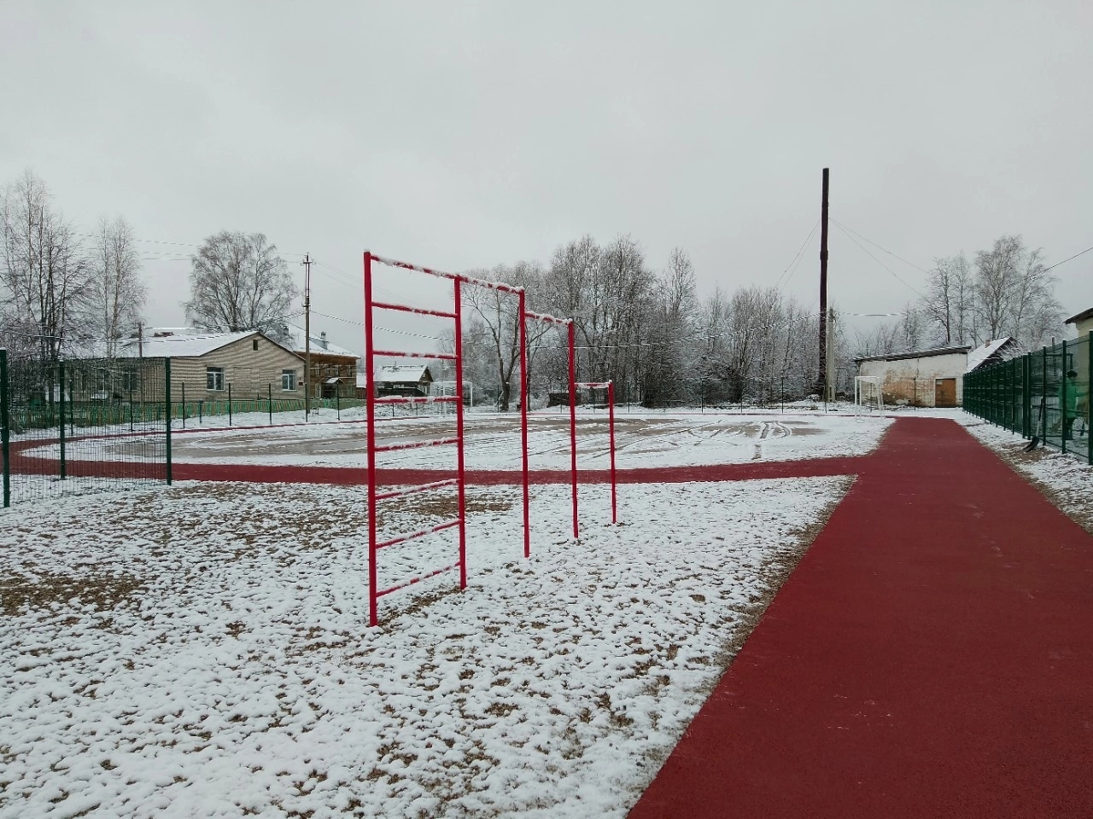
Наш Выбор

Slide 10
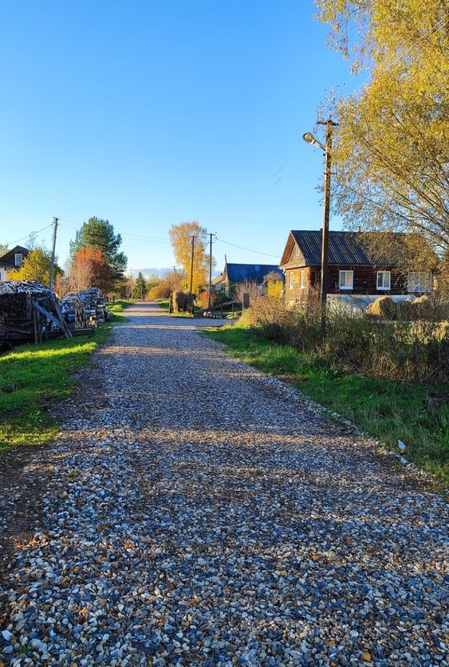
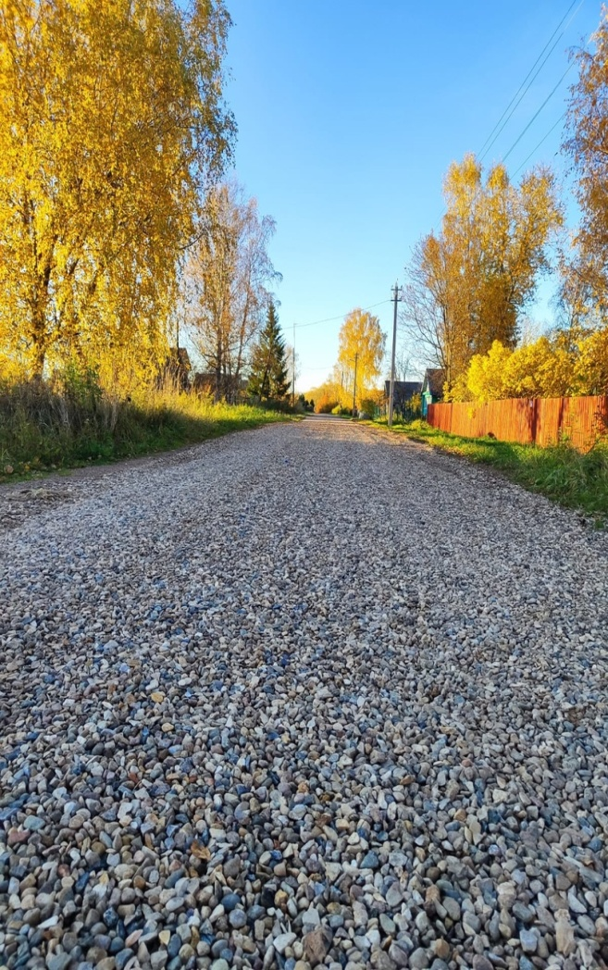
Дорога к дому
д. Дубки от д.21-41
д. Дубки от д.30
д. Заробье

Slide 11
Проект поддержки местных инициатив (ППМИ) – это механизм, позволяющий объединить финансовые ресурсы областного бюджета, бюджетов муниципальных образований, средства физических и юридических лиц, и направить их на решение социально-значимых проблем.
Его уникальность в том, что повышение качества жизни муниципального образования зависит в первую очередь от активности самих жителей. Именно население решает, какой проект оно будут реализовывать, и какие усилия оно готово для этого затратитьзо
2022 год

Slide 12
Типология ППМИ

Slide 13
СУБСИДИЯ ИЗ ОБЛАСТНОЙ БЮДЖЕТ
Какой размер областной субсидии и какие еще средства необходимо будет привлечь для реализации местных инициатив?
- Субсидия ( 500, 700, 1500 тыс.руб.);
- Местный бюджет;
- Денежный вклад населения (1%,5%,10% и более);
- Денежный вклад организаций и предприятий (5% и более).
- Нефинансовый вклад населения;
- Нефинансовый вклад организаций.
Проекты, в которых не соблюдены все условия, не будут допущены на областной конкурс.
МЕСТНЫЙ БЮЖДЕТ
ДЕНЕЖНЫЙ
ВКЛАД
НАСЕЛЕНИЯ
ВКЛАД
ПРЕДПРИЯТИЙ, ОРГАНИЗАЦИЙ
АДМИНИСТРАЦИЯ ЗАЛУЧСКОГО СЕЛЬСКОГО ПОСЕЛЕНИЯ

Slide 14
Каким образом будет осуществляться отбор инициатив граждан для дальнейшей реализации?
На муниципальном уровне будет проведен конкурс по отбору ППМИ, проекты победители в дальнейшем будут направлены на областной конкурс. По результатам областного конкурса победителю будет предоставлена субсидия из областного бюджета на софинансирование мероприятий предусмотренных в проекте.
АДМИНИСТРАЦИЯ ЗАЛУЧСКОГО СЕЛЬСКОГО ПОСЕЛЕНИЯ

Slide 15
ЧТО НУЖНО ОТ ЖИТЕЛЕЙ
АДМИНИСТРАЦИЯ ЗАЛУЧСКОГО СЕЛЬСКОГО ПОСЕЛЕНИЯ

Slide 16
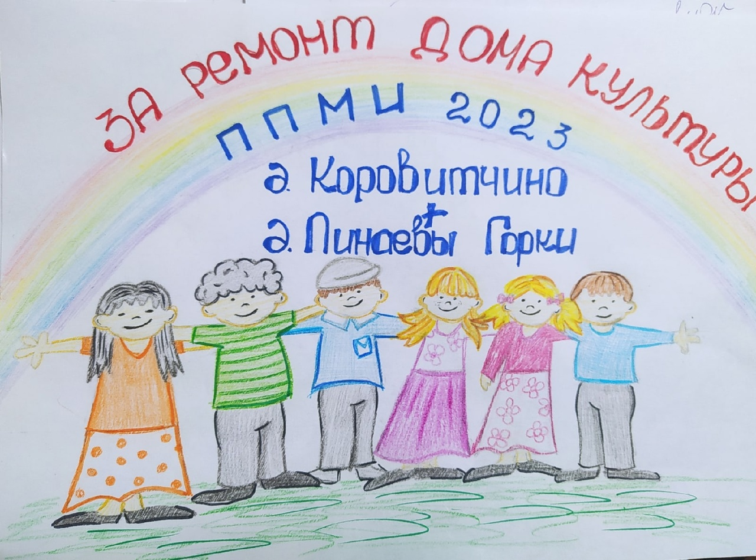
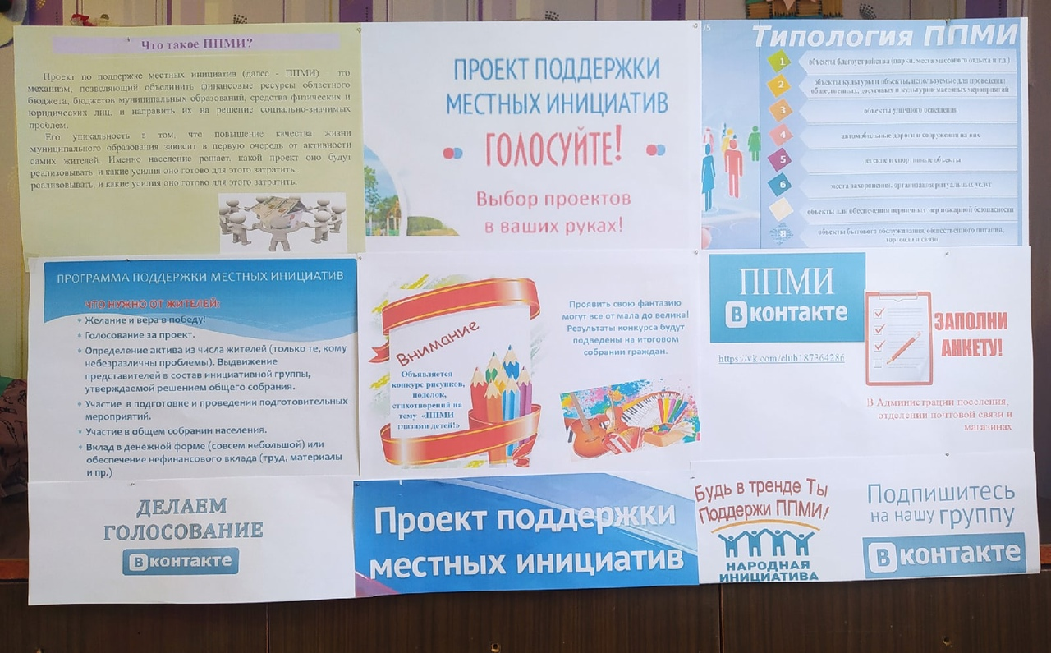
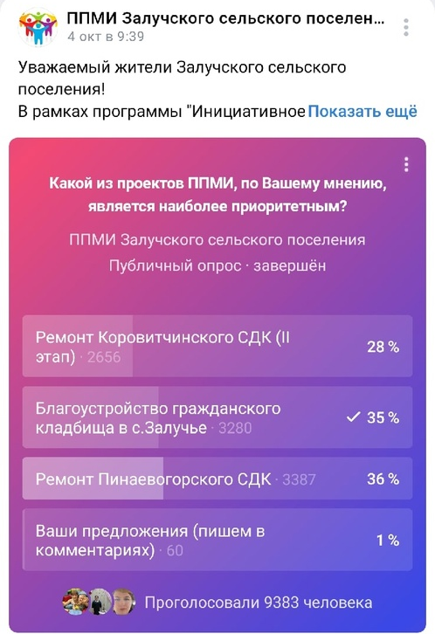
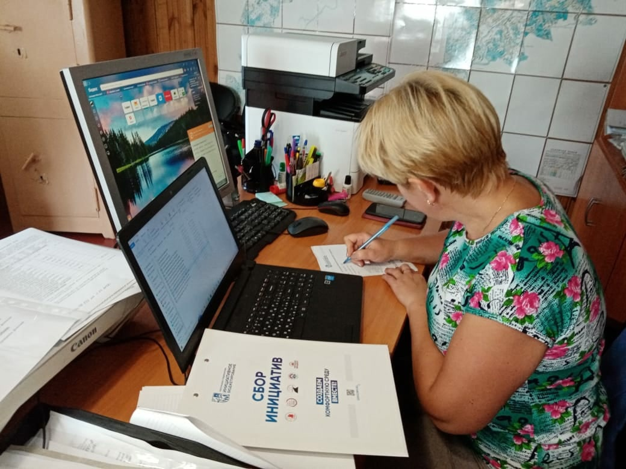
АДМИНИСТРАЦИЯ ЗАЛУЧСКОГО СЕЛЬСКОГО ПОСЕЛЕНИЯ

Slide 17
Результаты опроса и анкетирования
Всего в опросе приняло участие 9972 чел.
- Онлайн-голосование - 9383 чел.
- Анкеты - 571 чел.
- Предварительное собрание- 18 чел.
НА ОБСУЖДЕНИЕ БЫЛИ ВЫНЕСЕНЫ ПРЕДЛОЖЕНИЯ:
1. Ремонт Пинаевогорского СДК
2. Ремонт Коровитчинского СДК (II этап)
3. Благоустройство гражданского кладбища в с.Залучье
4. Ваши предложения
АДМИНИСТРАЦИЯ ЗАЛУЧСКОГО СЕЛЬСКОГО ПОСЕЛЕНИЯ

Slide 18
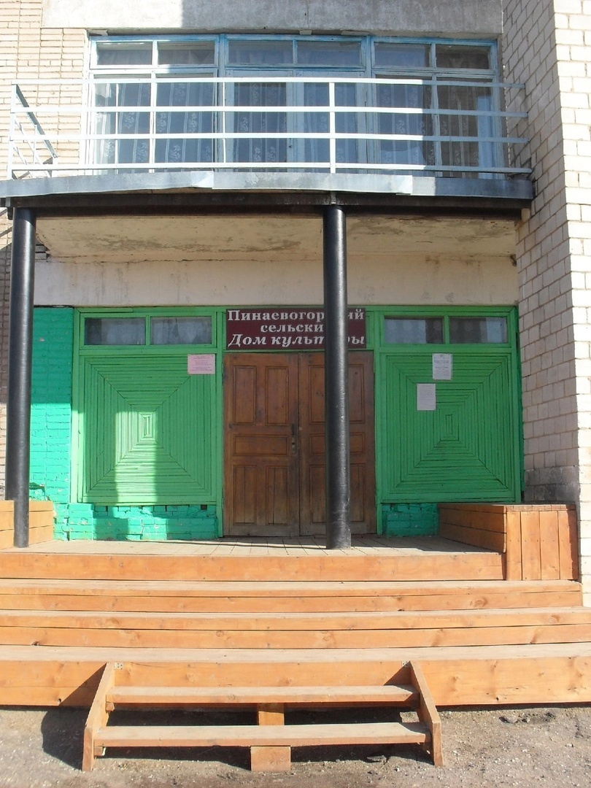
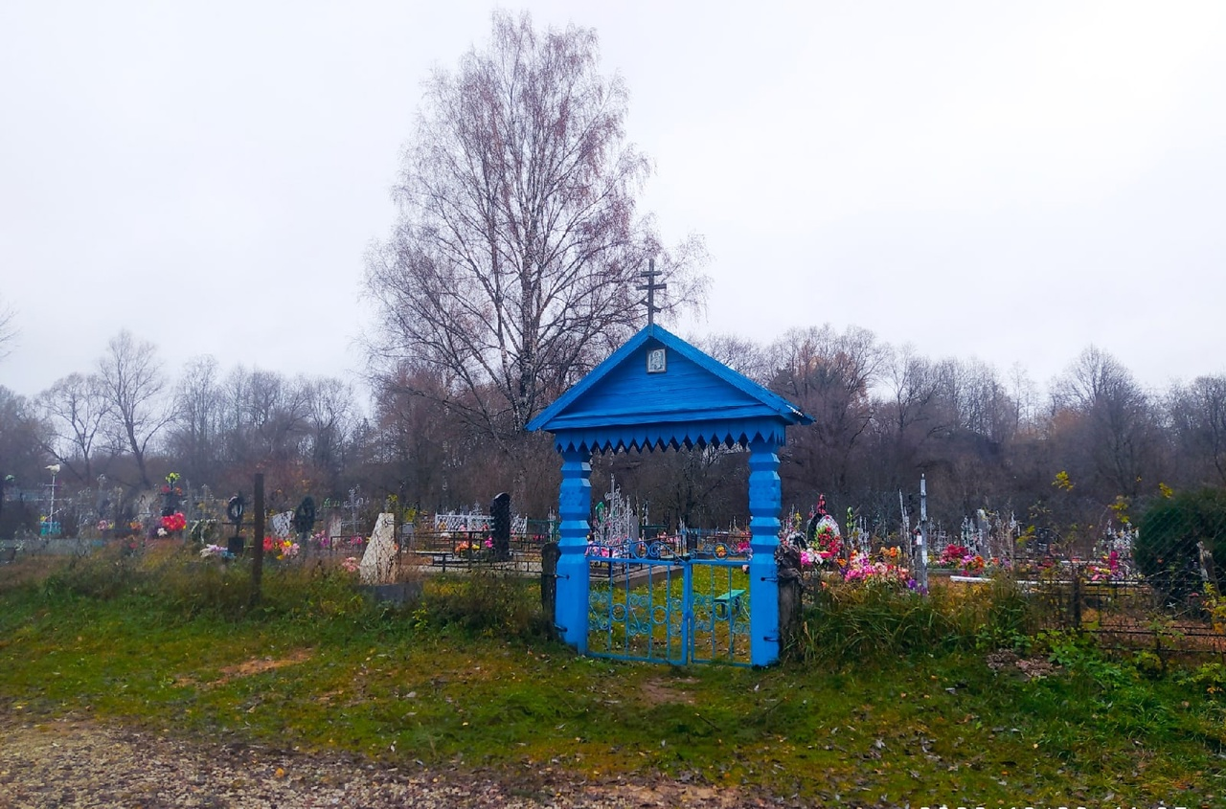
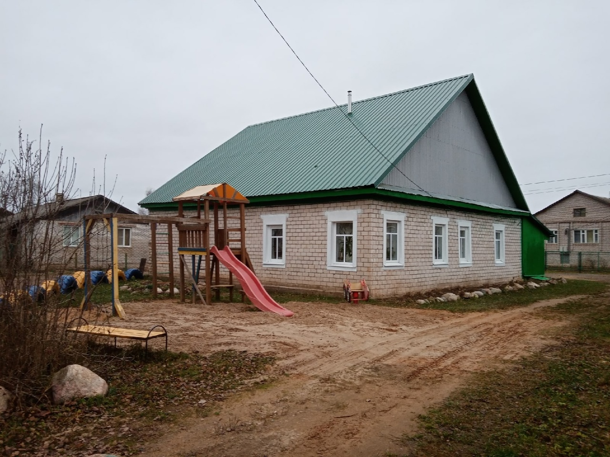
ПОДВЕДЕНИЕ ИТОГОВ
Ремонт
Пинаевогорского СДК
3511 чел.
Благоустройство гражданского кладбища в с.Залучье
3439 чел.
Ремонт
Коровитчинского СДК
2770 чел.
АДМИНИСТРАЦИЯ ЗАЛУЧСКОГО СЕЛЬСКОГО ПОСЕЛЕНИЯ

Slide 19
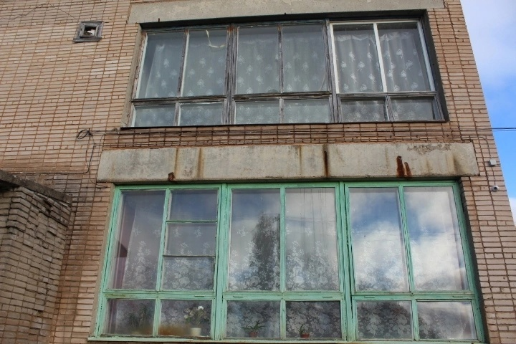
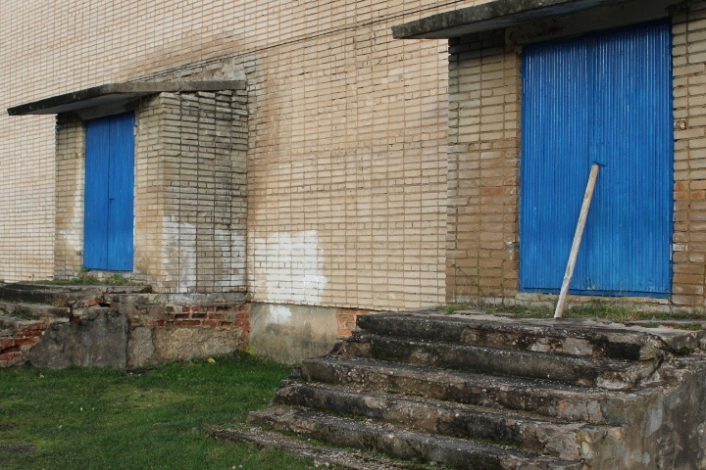
ПРОЕКТ № 1
Ремонт Пинаевогорского СДК
Человек любой профессии, любого возраста и интереса может прийти вместе со своими детьми, внуками и приятно провести здесь время. Реализация данного проекта улучшит внешний вид СДК, сделает его привлекательнее для посетителей и даст стимул для появления кружков и клубных формирований.

Slide 20
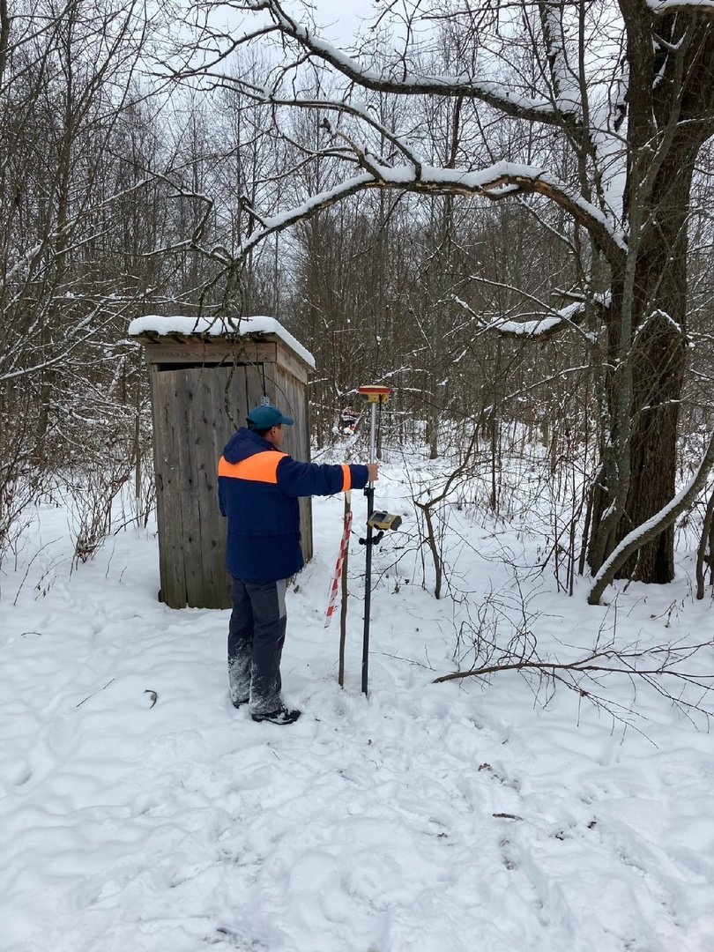
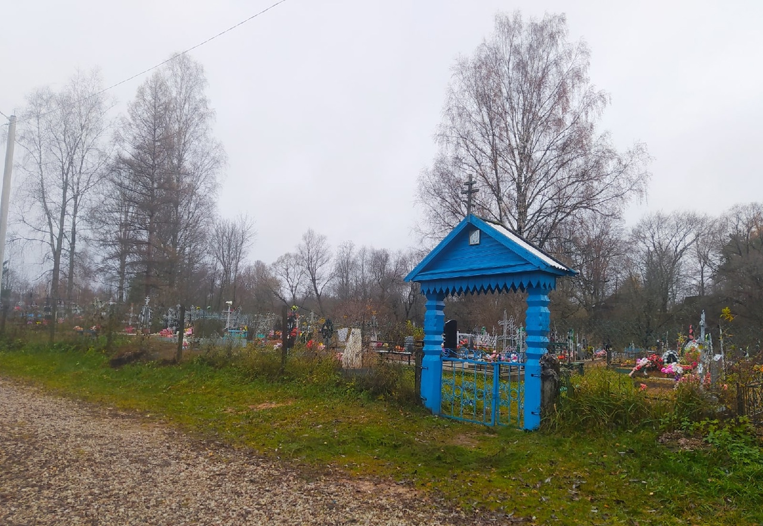
ПРОЕКТ № 2
Благоустройство гражданского кладбища
По результатам подсчета голосов рабочей группой было внесено предложение о рассмотрении в ходе конференции граждан возможности реализовать данное предложение в рамках «Инитциативного проекта»
АДМИНИСТРАЦИЯ ЗАЛУЧСКОГО СЕЛЬСКОГО ПОСЕЛЕНИЯ

Slide 21
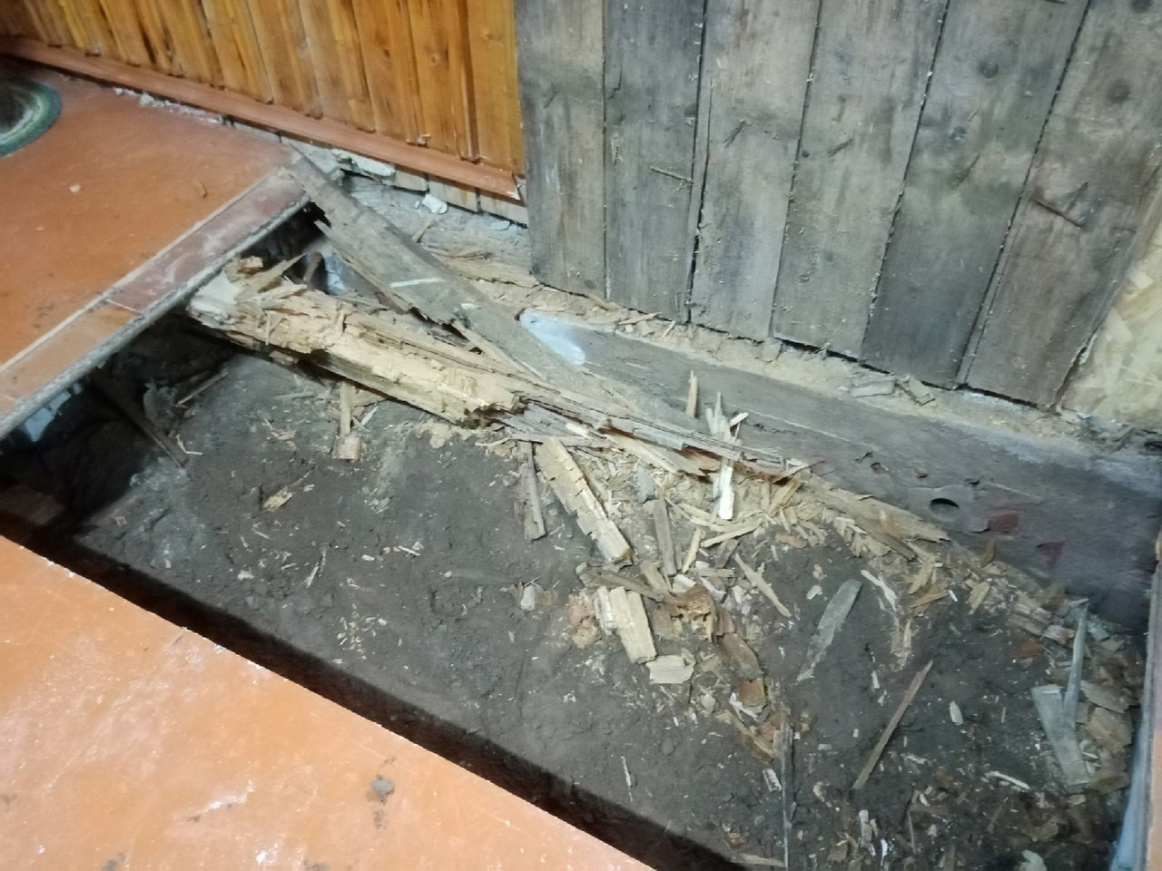
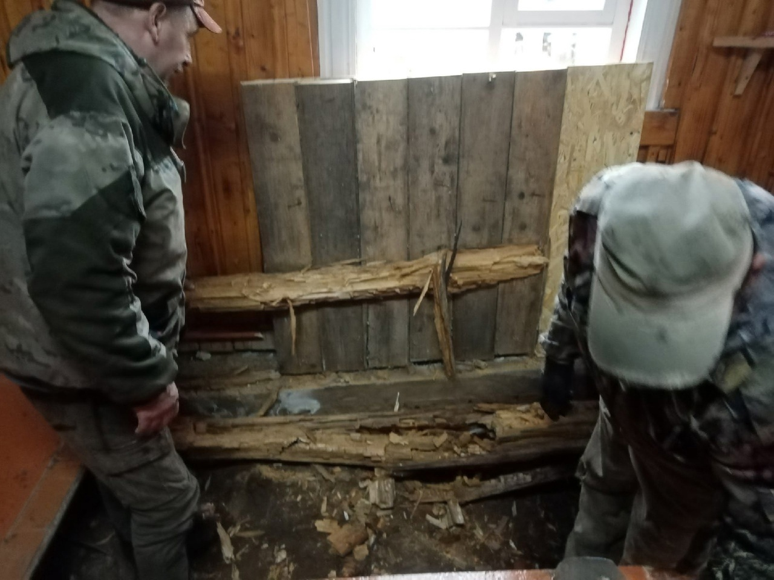
ПРОЕКТ № 3 Ремонт Коровитчинского СДК
Первый этап ремонта завершен, но проблемы остались:
- от стен тянет холодом;
- сгнили половые балки и полы проседают под мебелью.

Slide 22
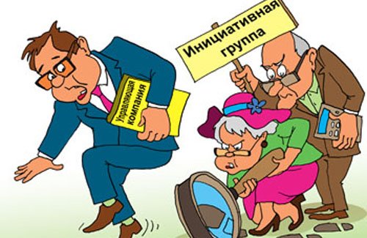
ИНИЦИАТИВНАЯ ГРУППА
осуществляет сбор денежных средств от населения для софинансирования проекта;
осуществляет мониторинг качества выполняемых работ;
участвует в приемке работ и сохранности объекта в процессе эксплуатации;
участвует в торжественном открытии объекта

Slide 23
ПОДГОТОВКА И НАПРАВЛЕНИЯ
ЗАЯВКИ НА КОНКУРС

Slide 24
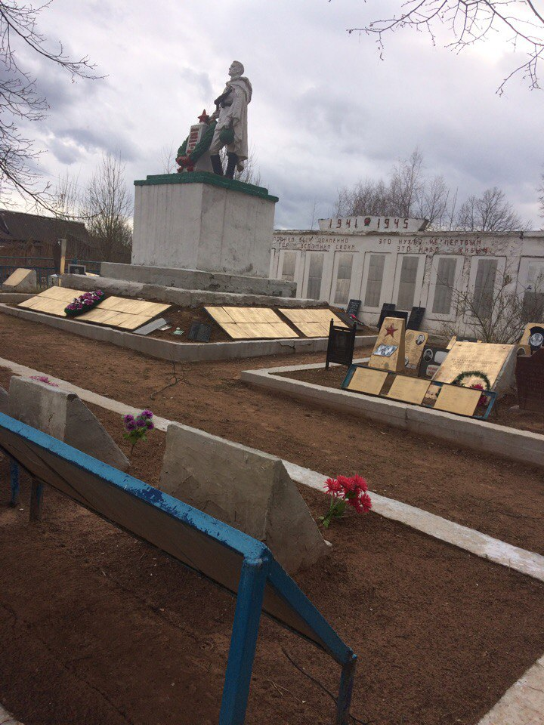
ВАШИ ПРЕДЛОЖЕНИЯ:
ОБЕСПЕЧЕНИЕ МЕР
ПОЖАРНОЙ БЕЗОПАСНОСТИ
БЛАГОУСТРОЙСТВО БРАТСКИХ ЗАХОРОНЕНИЙ И ГРАЖДАНСКИХ КЛАДБИЩ
АДМИНИСТРАЦИЯ ГУБЕРНАТОРА НОВГОРОДСКОЙ ОБЛАСТИ

Slide 26
Сводная анкета
Итого:
3310 чел.

Slide 27
Спасибо за внимание!

